Slide 1
Об утверждении отчета об исполнении бюджета муниципального района Мелеузовский район Республики Башкортостан за 2022 год
г. Мелеуз, 2023

Slide 2
Основные параметры консолидированного бюджета муниципального района Мелеузовский район РБ за 2022 год
млн.руб.

Slide 3
Динамика налоговых и неналоговых доходов за 2021г.-2022г.
+92,5%
всего 1009,3 МЛН.РУБ.
всего 916,8 МЛН.РУБ.
+11,0%
+7,9%
ПЛАН
ФАКТ
ПЛАН
ФАКТ
2021г.
2022г.

Slide 4
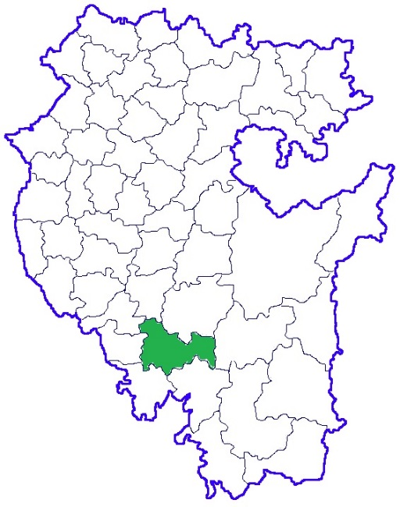
Объем собственных доходов консолидированного бюджета муниципального района Мелеузовский район
за 2022 год
ТОП -10 МР* по доле налоговых и неналоговых доходов в общем объеме доходов местных бюджетов, в %
Место в рейтинге | Наименование МР | Доля налоговых и неналоговых доходов в общем объеме доходов местных бюджетов, в %
1 | Чишминский район | 40,0
2 | Уфимский район | 39,6
3 | Мелеузовский район | 39,1
4 | Учалинский район | 36,3
5 | Бижбулякский район | 36,0
6 | Благоварский район | 35,6
7 | Давлекановский район | 35,5
8 | Стерлитамакский район | 35,1
9 | Иглинский район | 34,5
10 | Кушнаренковский район | 33,1
 | ......
 | В среднем по республике | 31,3
4 место среди 54 муниципальных районов Республики Башкортостан
9 место среди 63 муниципальных образований Республики Башкортостан
* по данным официального рейтинга Министерства финансов РБ на 01.01.2023г.

Slide 5
Структура налоговых и неналоговых доходов консолидированного бюджета в 2022г.
9,4%
НАЛОГИ НА ПРИБЫЛЬ, ДОХОДЫ
АКЦИЗЫ ДОХОДЫ ОТ ПРОДАЖИ ГОСУДАРСТВЕННАЯ ПОШЛИНА
ШТРАФЫ, САНКЦИИ, ВОЗМЕЩЕНИЕ УЩЕРБА
ПЛАТЕЖИ ПРИ ПОЛЬЗОВАНИИ ПРИРОДНЫМИ РЕСУРСАМИ
НАЛОГИ, СБОРЫ И РЕГУЛЯРНЫЕ ПЛАТЕЖИ ЗА ПОЛЬЗОВАНИЕ ПРИРОДНЫМИ РЕСУРСАМИ
ДОХОДЫ ОТ ОКАЗАНИЯ ПЛАТНЫХ УСЛУГ (РАБОТ) И КОМПЕНСАЦИИ ЗАТРАТ ГОСУДАРСТВА
ПРОЧИЕ НЕНАЛОГОВЫЕ ДОХОДЫ
ЗАДОЛЖЕННОСТЬ И ПЕРЕРАСЧЕТЫ ПО ОТМЕНЕННЫМ НАЛОГАМ, СБОРАМ И ИНЫМ ОБЯЗАТЕЛЬНЫМ ПЛАТЕЖАМ
90,6%
НАЛОГИ НА СОВОКУПНЫЙ ДОХОД
НАЛОГИ НА ИМУЩЕСТВО
ДОХОДЫ ОТ ИСПОЛЬЗОВАНИЯ ИМУЩЕСТВА

Slide 6
Мероприятия, направленные на увеличение доходов бюджета
в 2022г.
ПРОВЕДЕНИЕ МЕЖВЕДОМСТВЕННЫХ КОМИССИЙ в 2022г.
ВЫЯВЛЕНИЕ ПРАВООБЛАДАТЕЛЕЙ РАНЕЕ УЧТЕННЫХ ОБЪЕКТОВ СОГЛАСНО ФЕДЕРАЛЬНОГО ЗАКОНА ОТ 30 ДЕКАБРЯ 2020 ГОДА № 518-ФЗ
зарегистрировано
1 495 прав (925 объектов)
снято с учета
1 297 объектов
24
заседания
127 должников заслушано
35,4
млн.руб. погашено
101,05%
Исполнение плана
внесены на основании постановлений органа местного самоуправления
7 правообладателей
заключено
6 договоров аренды вновь выявленных объектов
Сумма дополнительных начислений +992,5 тыс.руб.

Slide 7
Межбюджетные трансферты из бюджета Республики Башкортостан в 2021 - 2022 годах
- 8 %
1497,5

Slide 8
Расходы консолидированного бюджета муниципального района за 2022 год
Наименование разделов | Сумма, млн. руб. | Удельный вес, %
Образование | 1 357,6 | 55,8
Культура | 145,4 | 6,0
Социальная политика | 134,8 | 5,6
Физическая культура и спорт | 49,8 | 2,0
Человеческий капитал
1 687,6 млн. руб.
Комфортная среда для жизни
ЖКХ | 249,3 | 10,3
Охрана окружающей среды | 9,5 | 0,4
258,8 млн. руб.
Национальная экономика | 231,8 | 9,5
Общегосударственные вопросы | 217,3 | 8,9
Национальная безопасность и правоохранительная деятельность | 29,0 | 1,2
Средства массовой информации | 5,3 | 0,2
Национальная оборона | 2,5 | 0,1
Экономический рост
485,9 млн. руб.

Slide 9
Динамика средней заработной платы «указных» работников за 2021 – 2022 годы, в рублях

Slide 10
Национальные проекты в 2022 году
Образование
Культура
Жилье и городская среда

Slide 11
Расходы на ЖКХ в 2022 году
Основные направления расходования средств:
Приобретение коммунальной техники – 35,5 млн. рублей:
самосвал;
фронтальный погрузчик;
экскаватор;
трактор;
мини-погрузчик
косилка ротационная навесная
Благоустройство территорий населенных пунктов – 192,5 млн. рублей

Slide 12
Расходы на содержание и ремонт дорог в 2022 году
млн. рублей

Slide 13
Расходы на окружающую среду в 2022 году

Slide 14
Содержание и обслуживание системы видеонаблюдения «Безопасный город» в 2022 году
54 камеры (на 01.01.2022 г.)
+
17 дополнительных камер
=
71

Slide 15
Программа поддержки местных инициатив в 2022 году
№ | Поселение | Наименование проекта | Сумма, тыс. руб.
1 | Александровский сельсовет | Приобретение прицепа для пожаротушения для нужд жителей с. Александровка | 450,0
2 | Араслановский сельсовет | Приобретение и установка детской спортивно-игровой площадки в д. Арасланово | 400,0
3 | Денисовский сельсовет | Ремонт и восстановление асфальтного покрытия СДК с. Богородское | 877,6
4 | Зирганский сельсовет | Капитальный ремонт сельского клуба д. Сабашево | 1 228,1
5 | Корнеевский сельсовет | Текущий ремонт и восстановление дорожного полотна в д. Давлеткулово | 2 895,0
6 | Мелеузовский сельсовет | Капитальный ремонт дорожного полотна по ул. Х. Кубекова д. Тамьян | 1 477,5
7 | Нордовский сельсовет | Текущий ремонт и восстановление дорожного полотна ул. Коммунистическая в с. Нордовка | 2 703,1
8 | Нугушевский сельсовет | Текущий ремонт напольного покрытия детской игровой площадки в д. Сергеевка | 310,0
9 | Партизанский сельсовет | Капитальный ремонт ограждения кладбища в д. Ивановка | 806,1
10 | Сарышевский сельсовет | Текущий ремонт забора мусульманского кладбища д. Акназарово | 350,0
 | ИТОГО: |  | 11 497,4

Slide 16
Расходы по муниципальному проекту «Наше село» за 2022 год
№ | Наименование поселения | Наименование проектов, прошедших конкурсный отбор | Стоимость, тыс. руб.
1 | Аптраковский с/с | Текущий ремонт ограждения кладбища в д. Хасаново Апртаковский с/с МР Мелеузовский район Республики Башкортостан | 250,0
2 | Денисовский с/с | Текущий ремонт по замене оконных блоков в нежилом здании д. Михайловка сельского поселения Денисовский сельсовет муниципального района Мелеузовский район Республики Башкортостан | 179,0
3 | Мелеузовский с/с | Приобретение прицепа для трактора МТЗ-82.1 для сельского поселения Мелеузовский сельсовет муниципального района Мелеузовский район Республики Башкортостан | 590,0
4 | Нордовский с/с | Услуги по благоустройству памятника воинам ВОВ в с. Варварино | 360,0
5 | Партизанский с/с | Покупка подвесного оборудования для трактора МТЗ-82 (роторная косилка 4-хдисковая) для сельского поселения Партизанский сельсовет муниципального района Мелеузовский район Республики Башкортостан | 209,5
6 | Первомайский с/с | Приобретение и установка детской площадки в д. Кизрай муниципального района Мелеузовский район РБ | 400,0
 | ИТОГО: |  | 1 988,5

Slide 17
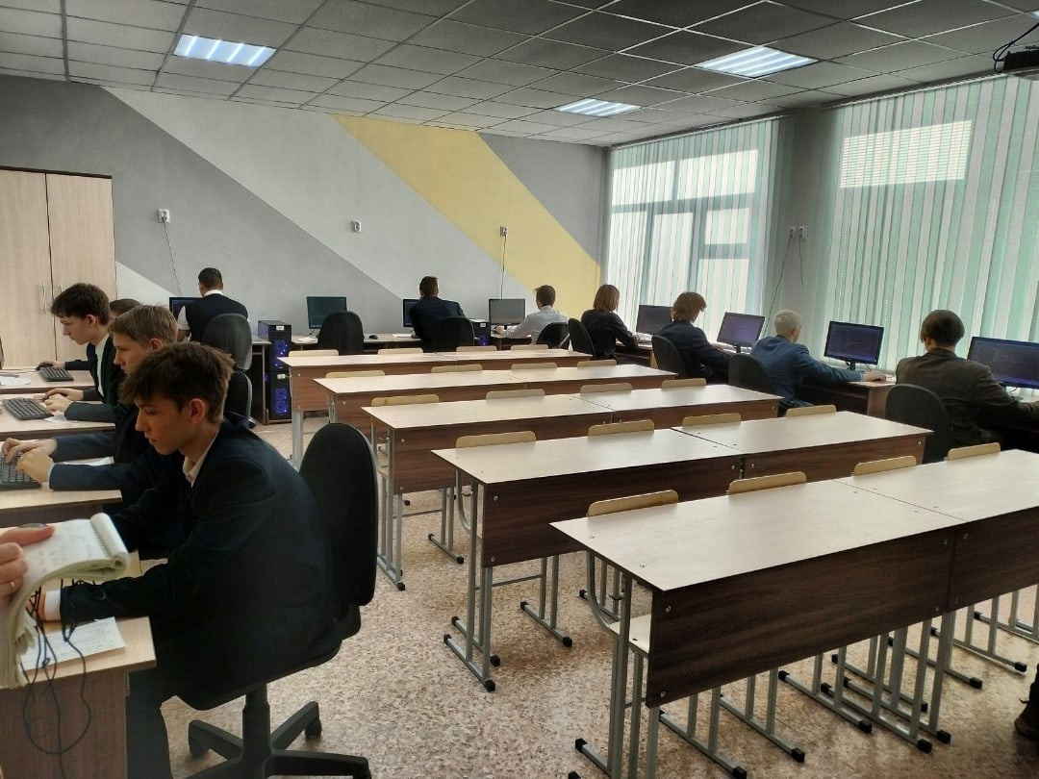
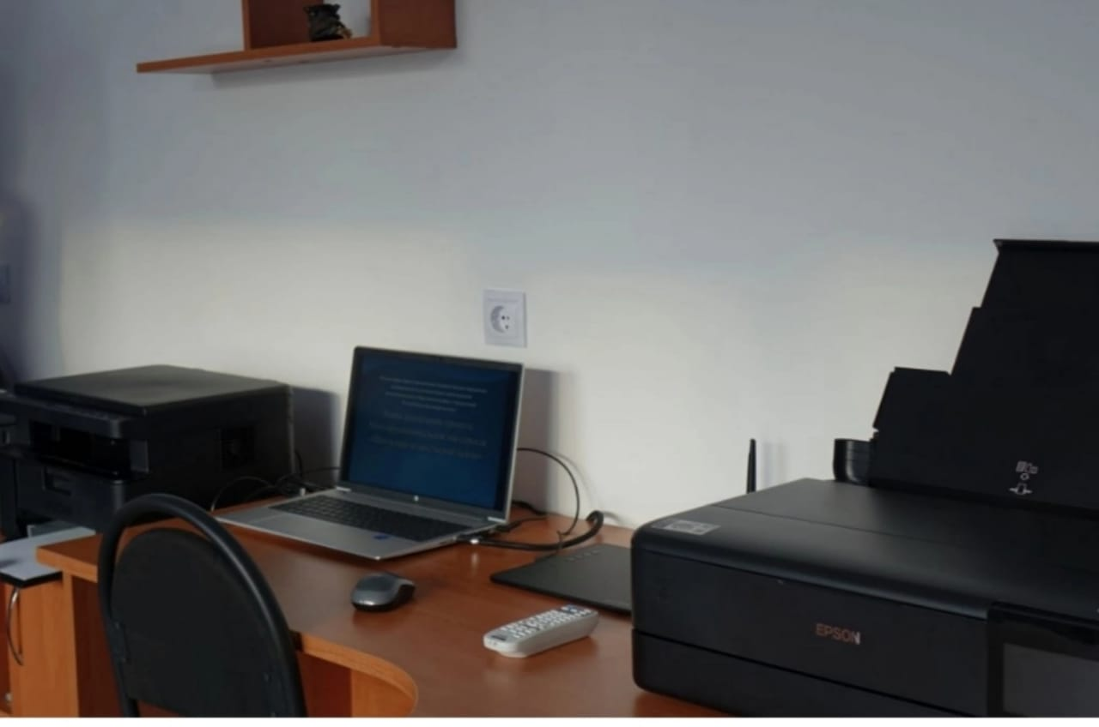
Школьное инициативное бюджетирование в 2022 году
Гимназия № 3
Лицей № 6
Информационно-технологическое пространство "IT площадка "Программик-Профи» - 866 тыс. руб.
Многофункциональная мастерская «Школьный издательский центр» -
606 тыс. руб.

Slide 18
Осуществление Финансовым управлением контрольных мероприятий в 2022 году
Объекты | Количество контрольных мероприятий | Объем проверенных бюджетных средств | Сумма выявленных финансовых нарушений
3 органа местного самоуправления, 12 муниципальных учреждений, 1 хозяйственное общество | 18 ед. | 331 575,0 тыс. руб. | 9 972,1 тыс. руб.

Slide 19
Благодарю за внимание !

